Slide 1

SISTEMA PARA
AVALIAÇÃO 360
Revisão_2

Slide 2
Questionamentos - Eli
Quando estamos configurando o questionário, tem um espaço dizendo: Lógica... O que seria?
O botão de vincular participante como visualizador, serve para que?
Parte de relatório foi a mais confusa para mim,
primeiro que já deveria ter um relatório configurado antes de ser possível inserir pessoas respondendo.
Depois que o relatório precisa refletir o questionário, e tem campos editáveis que pode deixar espações em branco.
Editar o relatório toda vez que for gerar para um participante me pareceu muito trabalhoso e potencialmente confuso.
Deveria ter um modelo default, que ao clicar gera de acordo com os cadastros do projeto e um campo ou botão permitindo fazer a edição de relatórios específicos, caso seja necessário.
Outros pontos deixei nos prints

Slide 3
Regra principal
O sistema deve ser orientado por projetos.
Um projeto contém múltiplos avaliadores e um avaliado
O relatório é gerado por avaliado (projeto) em formado:
PDF
Word
Excel
O consumo de crédito ocorre por avaliado
Etapas obrigatórias
Configurar todas as etapas (definições)
Criar Projeto
Inserir Participantes
Gerar Relatório
Não LOCALIZAMOS
Inserir um aceite a lei LGPT antes do inicio do formulário
Tínhamos falado em fazer a programação dos envios dos emails lembrentes até o participante realizar o preenchimento (não vi ainda esse item)
Precisamos incluir uma opção de extrair informação por cliente em um excell único (com todas as avaliações selecionadas) (não vi ainda esse item)
Cliente
Projeto
Avaliado
Notas
Baixar formulário em PDF (não vi ainda esse item)
PRECISAMOS
Precisamos de senhas dos usuários Admin Cliente e Visualizador para verificar os acessos

Slide 4
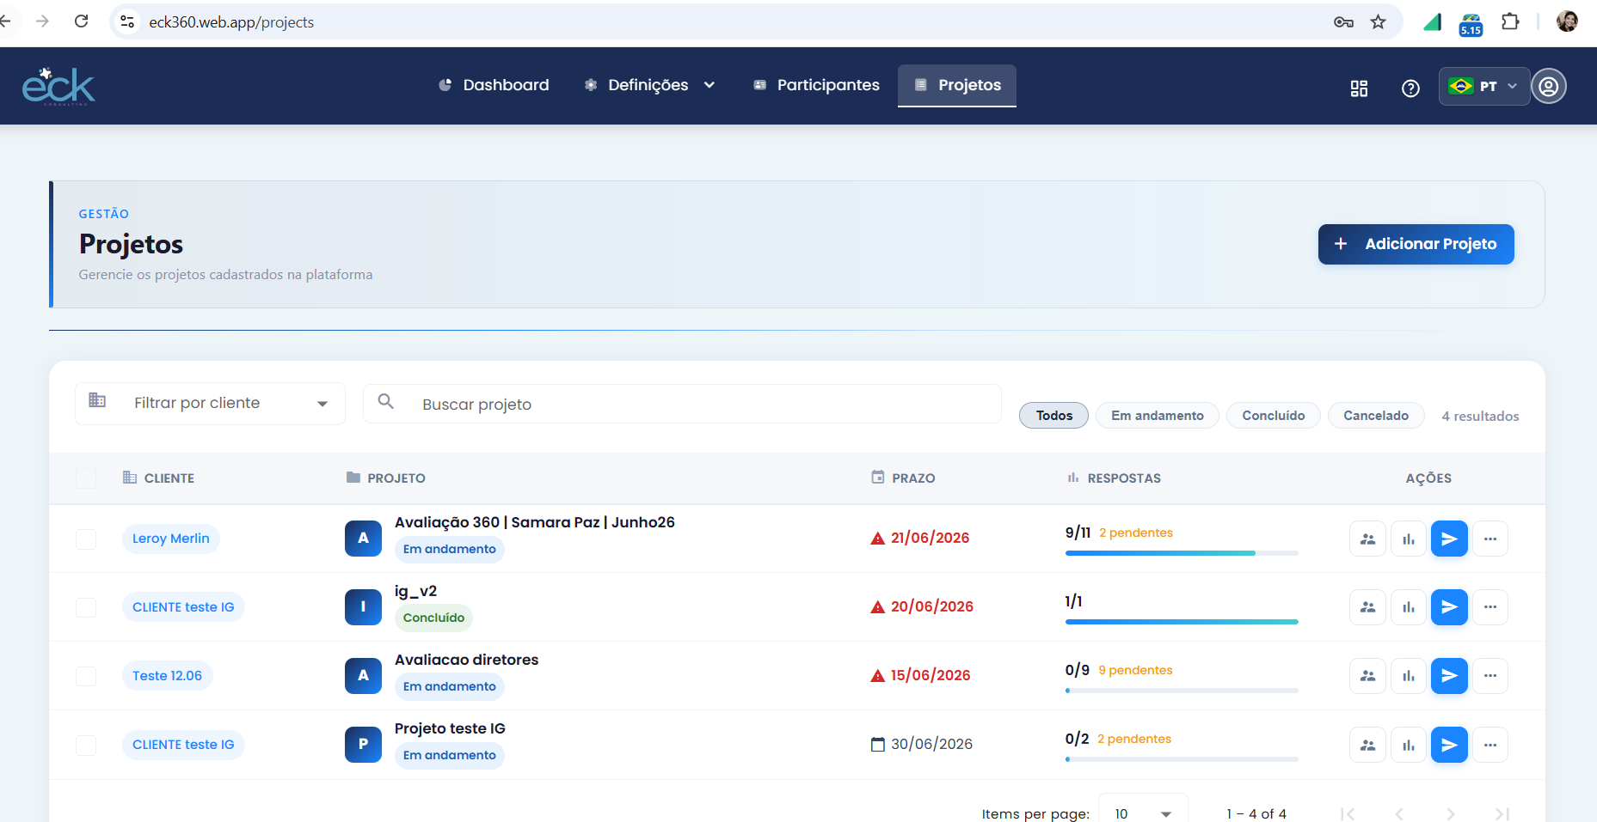
Atualização a ser feita:
Ao entrar no sistema ele já entra direto na aba projetos deveria ser a dashboard

Slide 5
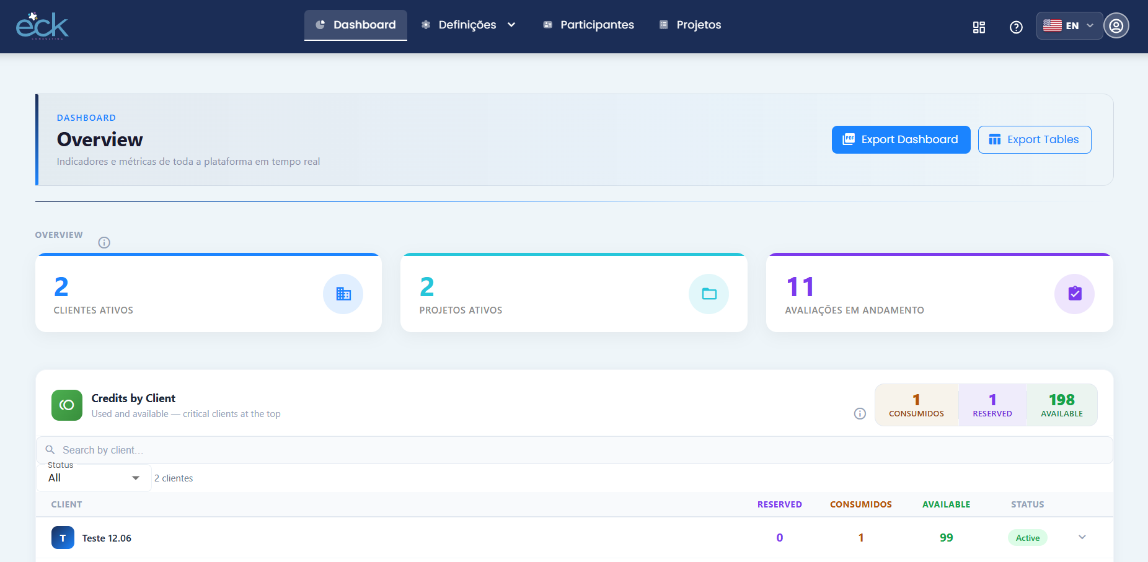
Tela Inicial
Atualização a ser feita:
Tradução => Algumas palavras não estão sendo atualizadas quando modificamos o idioma de Português para Inglês ou Espanhol

Slide 6
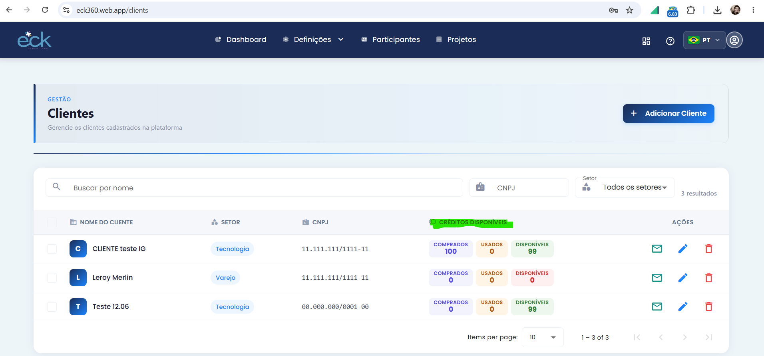
Clientes
Atualização a ser feita:
Modificar nomenclatura : Créditos disponíveis para Créditos
Modificar nomenclatura: Comprados para Adquiridos

Slide 7
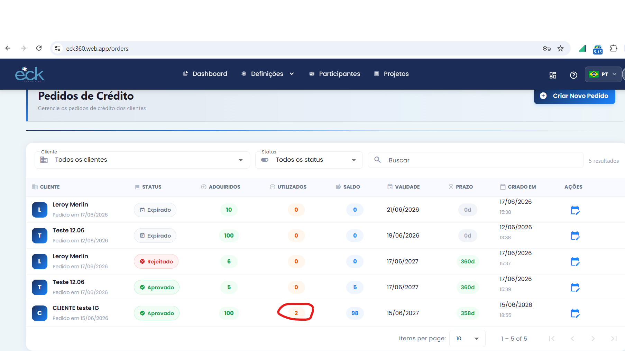
Clientes
Atualização a ser feita:
A saída dos créditos esta com algum erro pois na aba Créditos o CLIENTE “teste IG” aparece como 2 utilizado e em clientes esta como 0 – e a Leroy que emitimos relatório esta com zero (0) em créditos

Slide 8
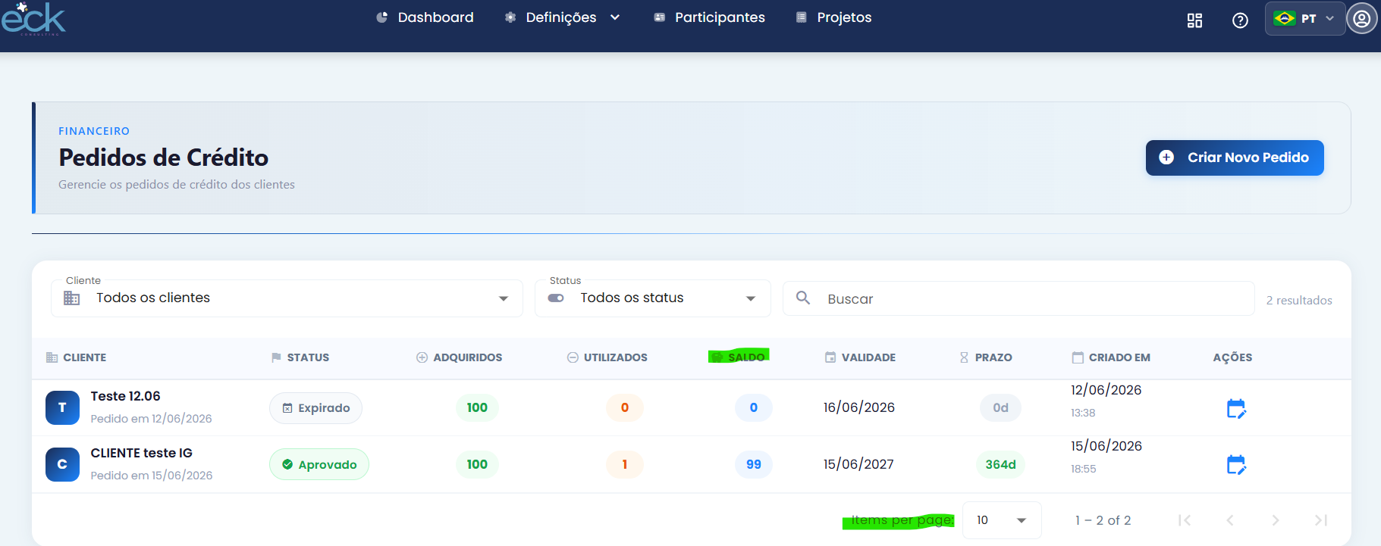
Pedidos de Crédito
Atualização a ser feita:
Modificar nomenclatura: Saldo para Disponível (ficar com mesmo nome em todas as telas)
No final da página a frase na verão PORTUGUES BR: IteMs per Page => atualizar

Slide 9
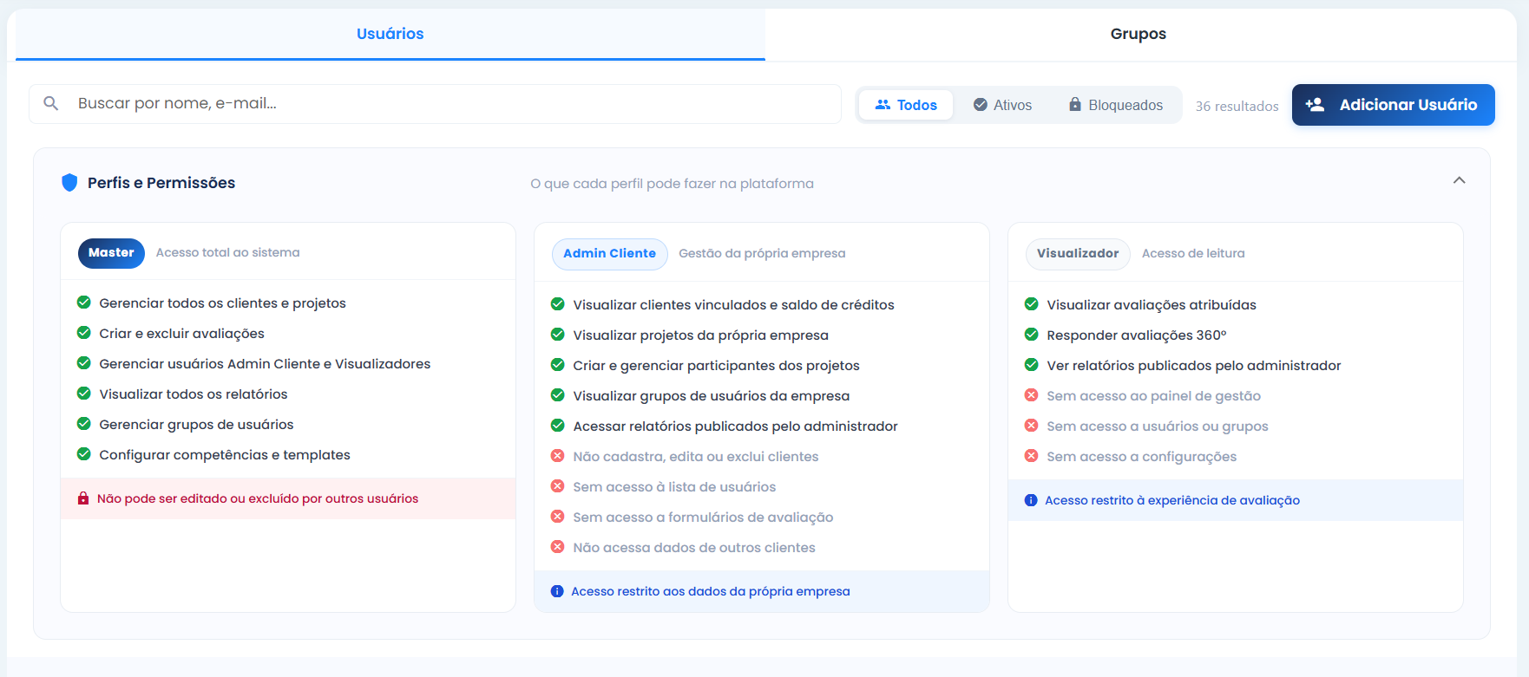
Usuários
Atualização ou questionamento:
Atualizar textos das permissões

Slide 10
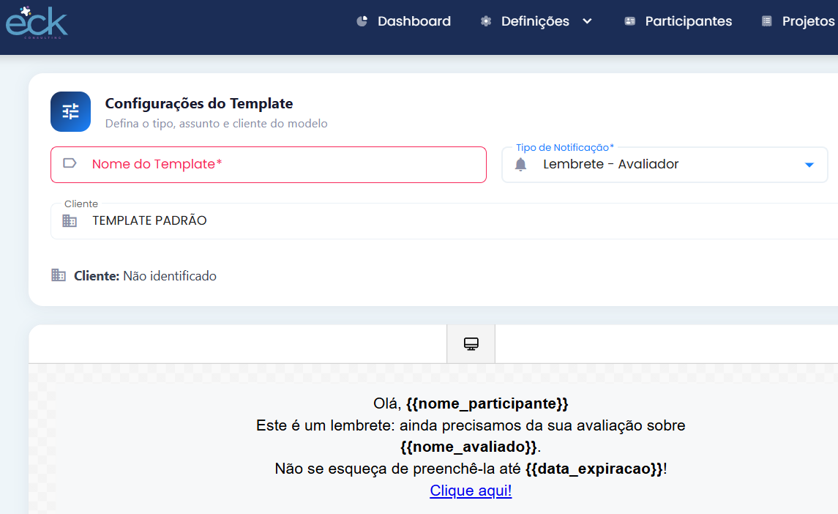
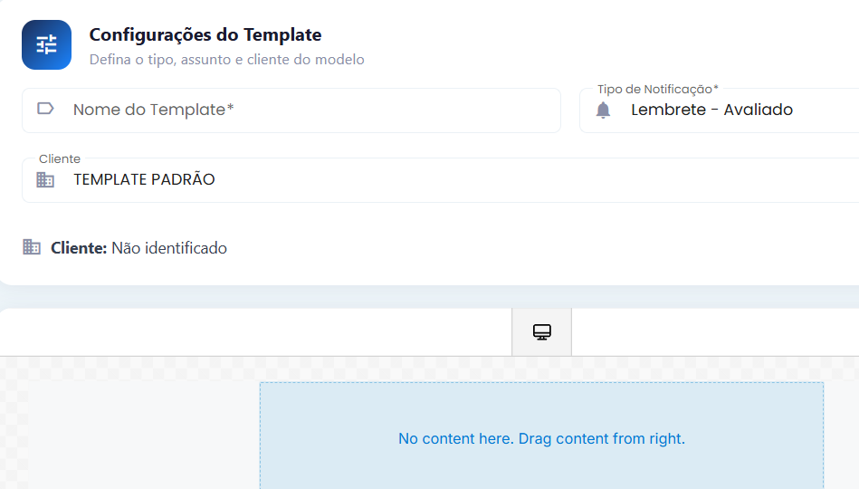
Modelos de e-mail
Atualização ou questionamento:
Ao criar um novo modelo de e-mail alguns estão vindo com texto modelo e alguns vem vazio (poderia deixar dos com texto modelo?)
Poderia criar uma outra variante {{categoria}}

Slide 11
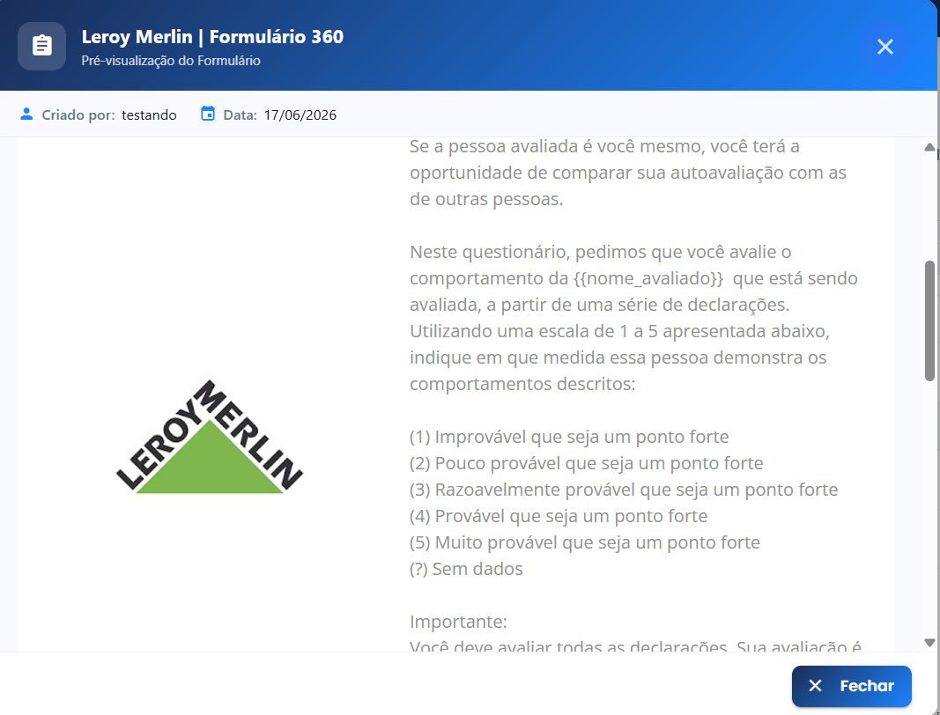
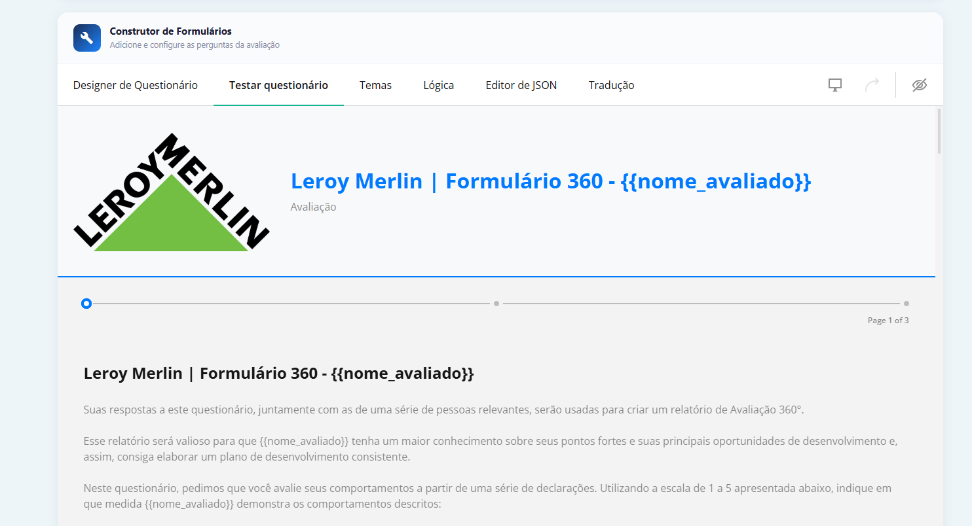
Formulário de Avaliação
Atualização ou questionamento:
Conseguiria alguma opção de inserir logo cliente na parte de cima e centralizado a pagina?
Deixar as perguntas das competências como obrigatórios automaticamente (consegue)?

Slide 12
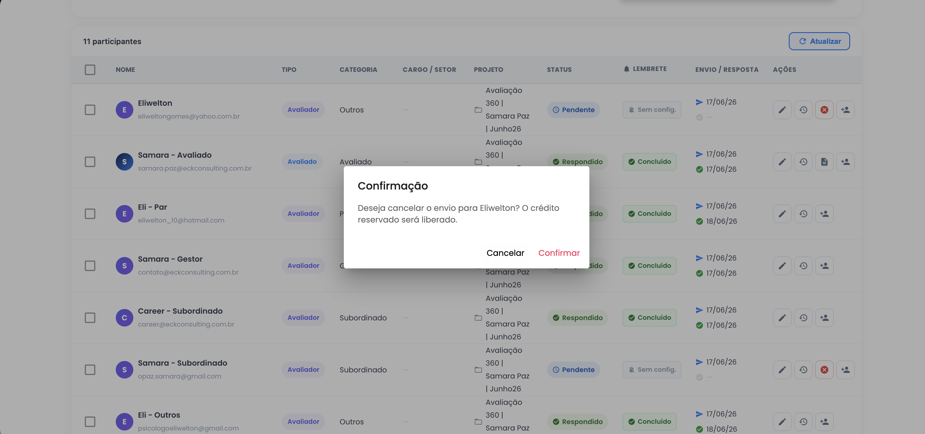
Participante
Dúvida
Item cancelar avaliado:
Não é cancelar e sim bloquear e precisamos ter a opção de bloquear e desbloquear os avaliados
Ao cancelar um avaliador, surgiu essa mensagem sobre crédito. (modificar texto)

Slide 13
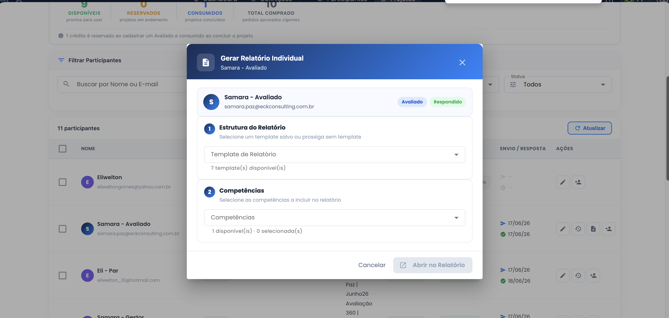
Projeto
Dúvida
Cliquei no ícone relatório que apareceu para o Avaliado. Pelo que eu tinha entendido, esse campo deveria só gerar o relatório, já que a configuração deveria ser uma etapa anterior.
Ou seja, aqui o relatório já tem que estar 100% configurado, clicar o botão e só gerar o PDF, word ou excel.
Cada projeto tem somente um template de relatório, mas o cliente pode ter mais de um.

Slide 14
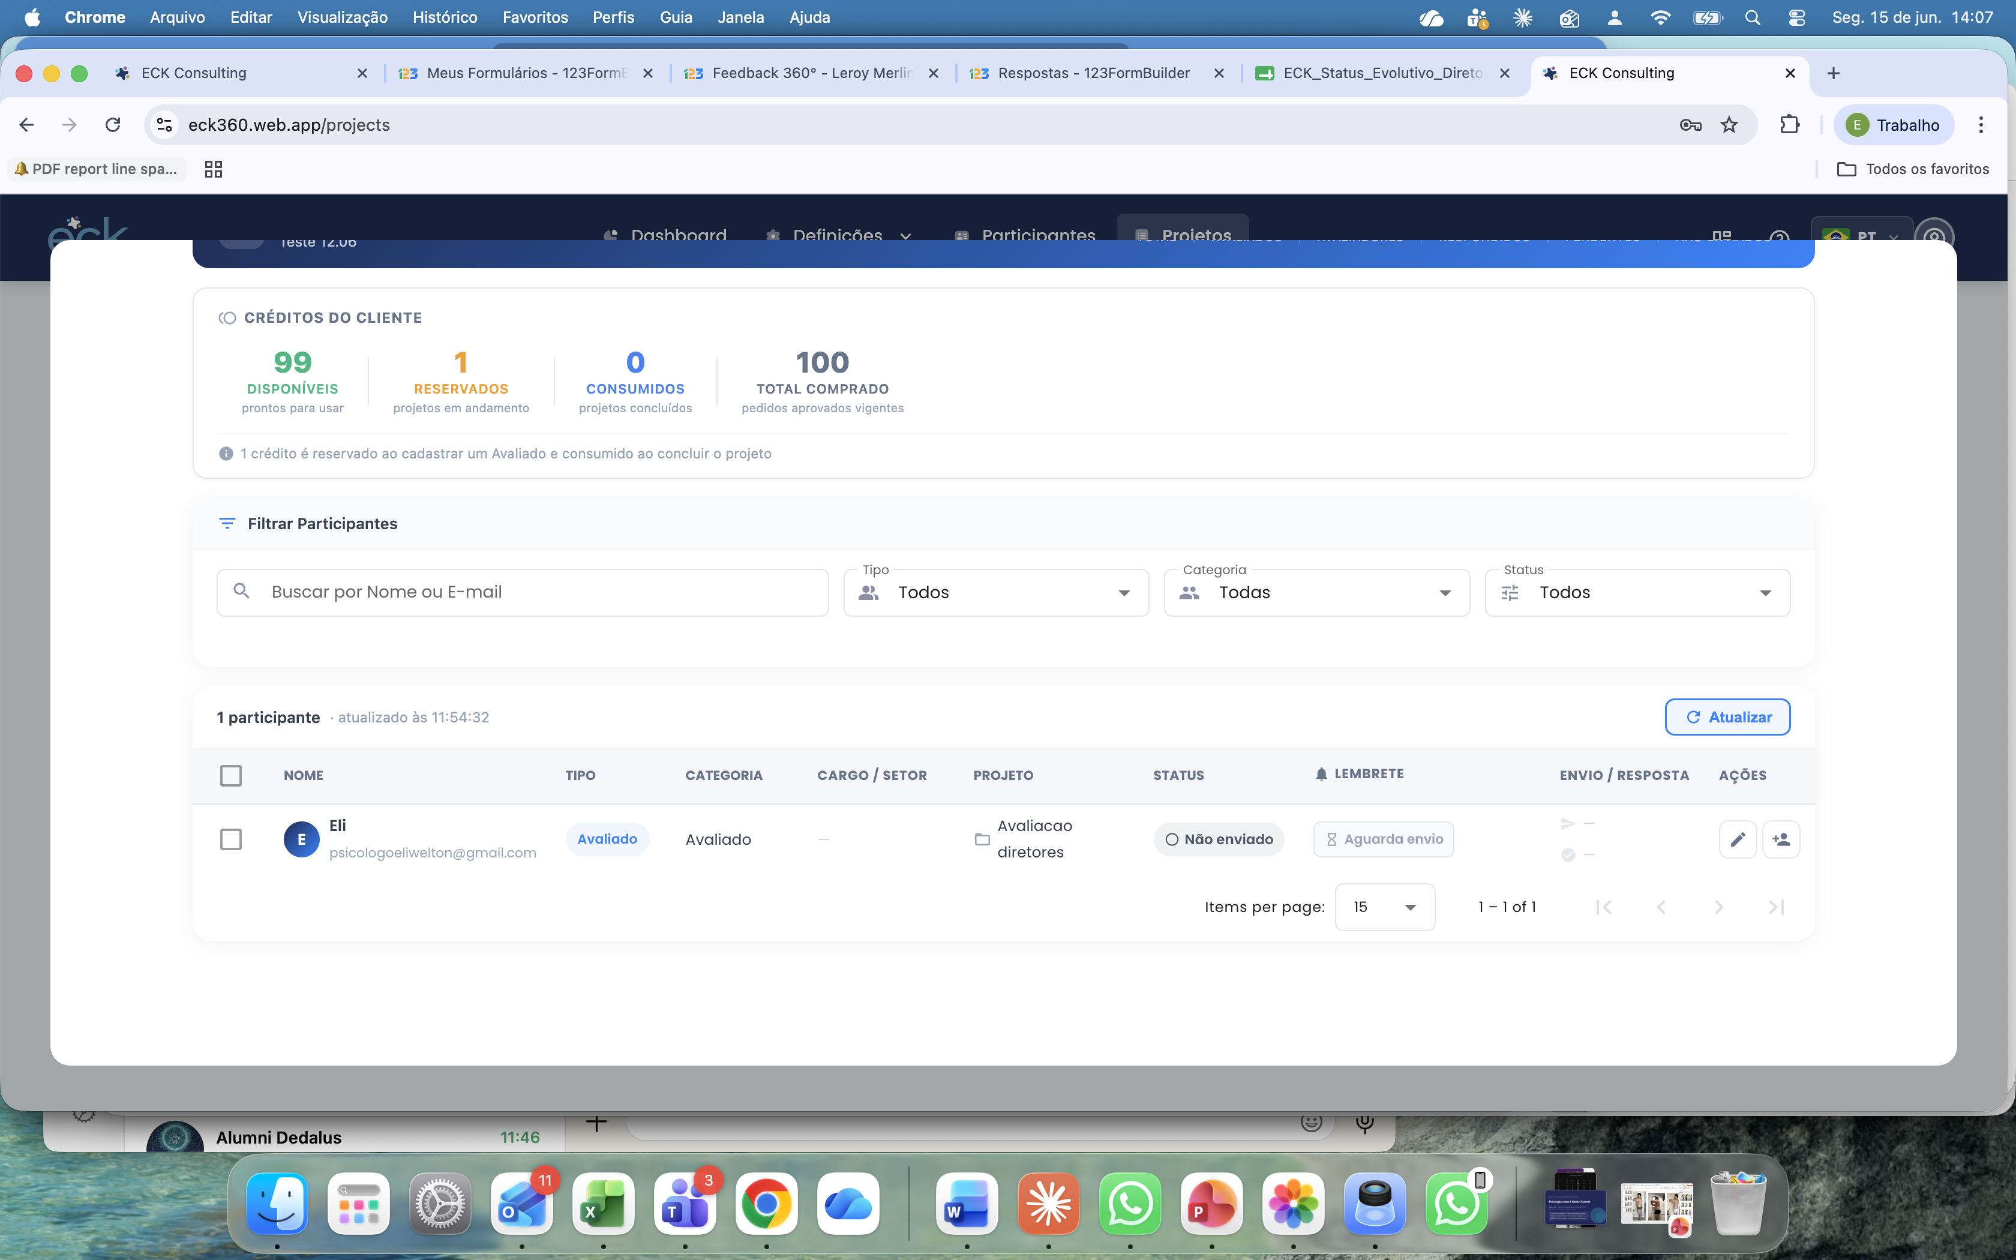
Projeto
Aqui só reparei que a caixa de seleção não funcionou, e não entendi bem a função dela, seria para excluir multiplus participantes?
- Aqui podemos inserir o item que pedimos para baixar as bases de vários participantes (projetos)

Slide 15
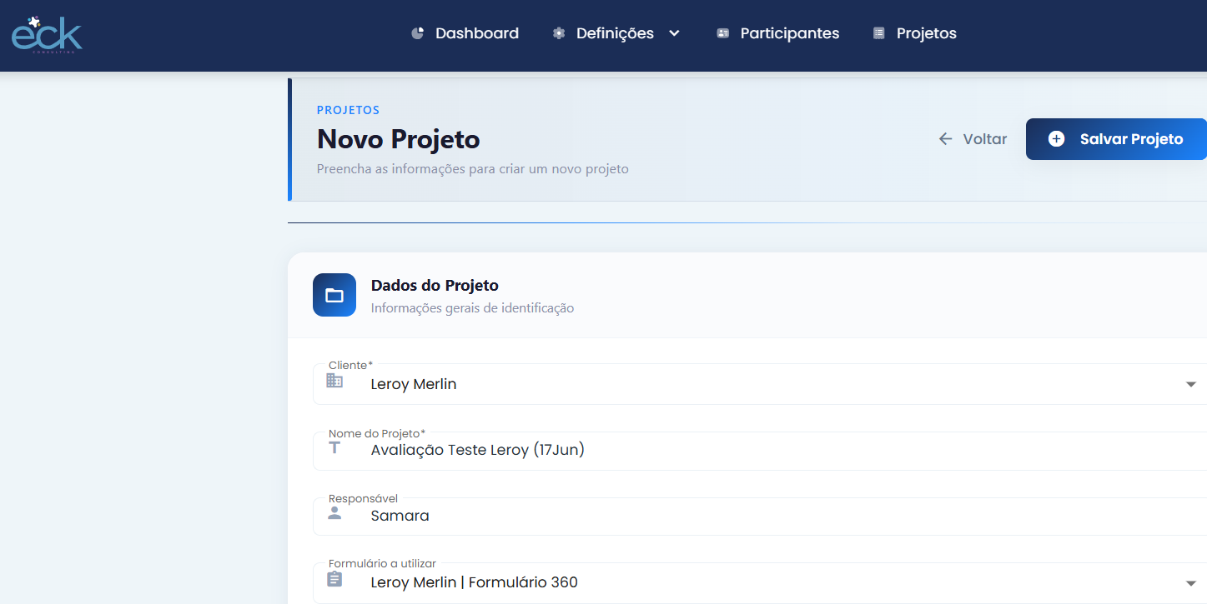
Projetos
Atualização ou questionamento:
Nessa tela precisamos incluir:
um campo para selecionar o template de relatório que já foi criado – vamos utilizar um template para vario projetos
O ideal é que na criação do projeto possamos inserir o formulário e o modelo de relatório já com todas as definições criadas, isso evite erros na geração de relatório para o cliente.

Slide 16
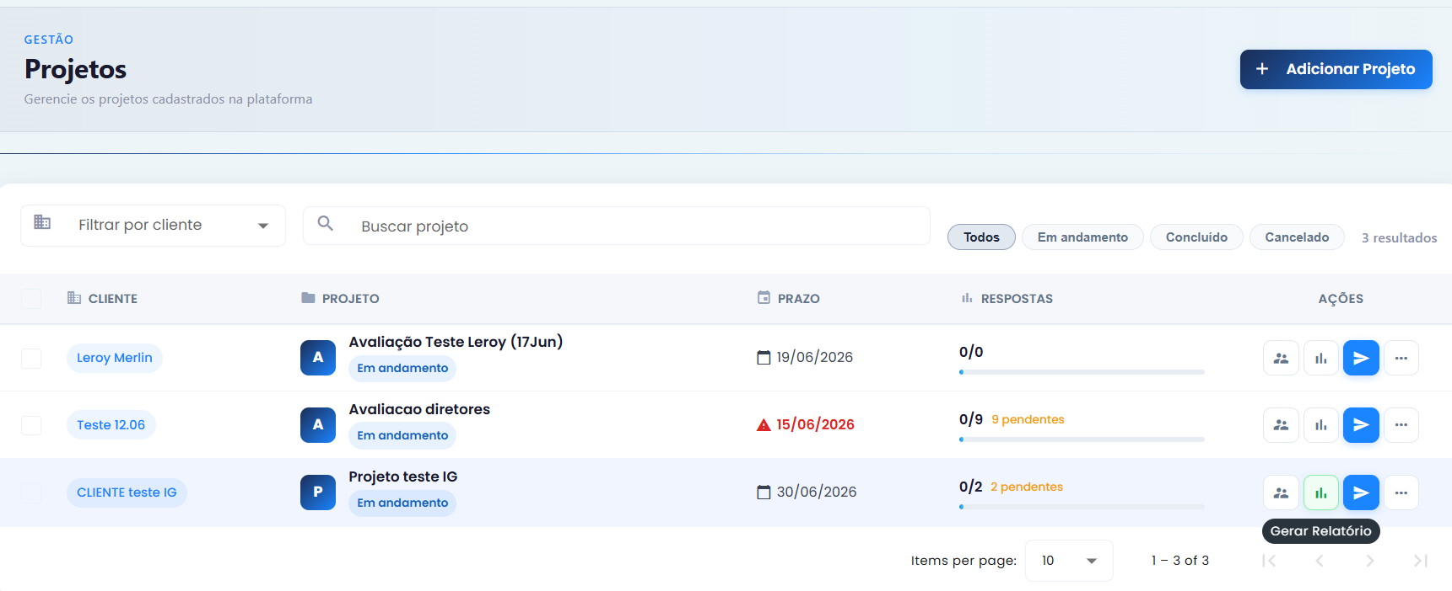
Projetos
Atualização ou questionamento:
O botão de gerar relatório esta direcionada para a pagina de configuração de relatório aqui a ideia e que já consiga baixar o relatório automaticamente

Slide 17
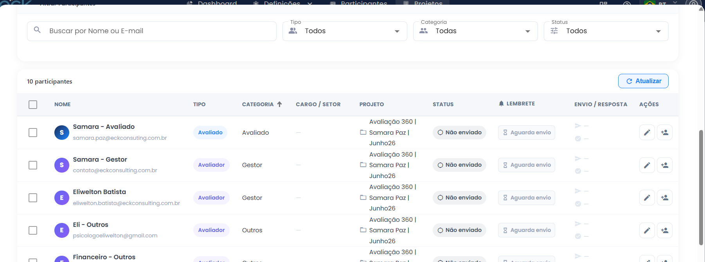
Participante
Atualização ou questionamento:
Ainda falta o botão de bloqueio de participante
Se o e-mail estiver errado chega algum comunicado para nós?

Slide 18
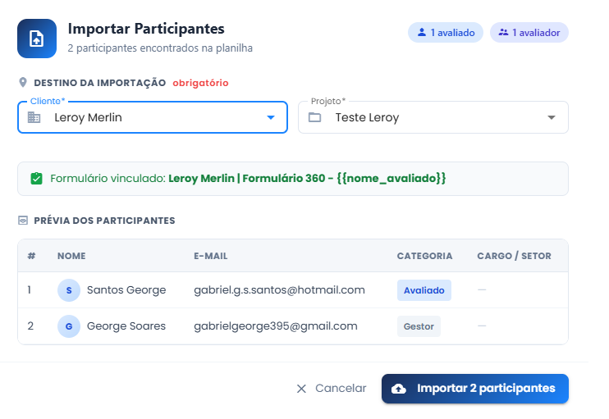
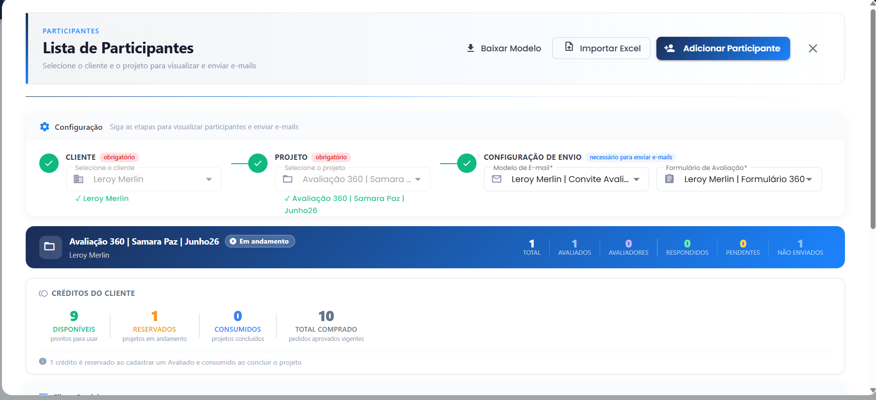
Participante
Atualização ou questionamento:
Nessa pagina falta botão de salvar .. Após incluir todos os participantes eu não sei se salvou ou não
Incluir na planilha modelo participantes as colunas extras: cargo e área, essas informações precisam sair no database excell de resultado

Slide 19
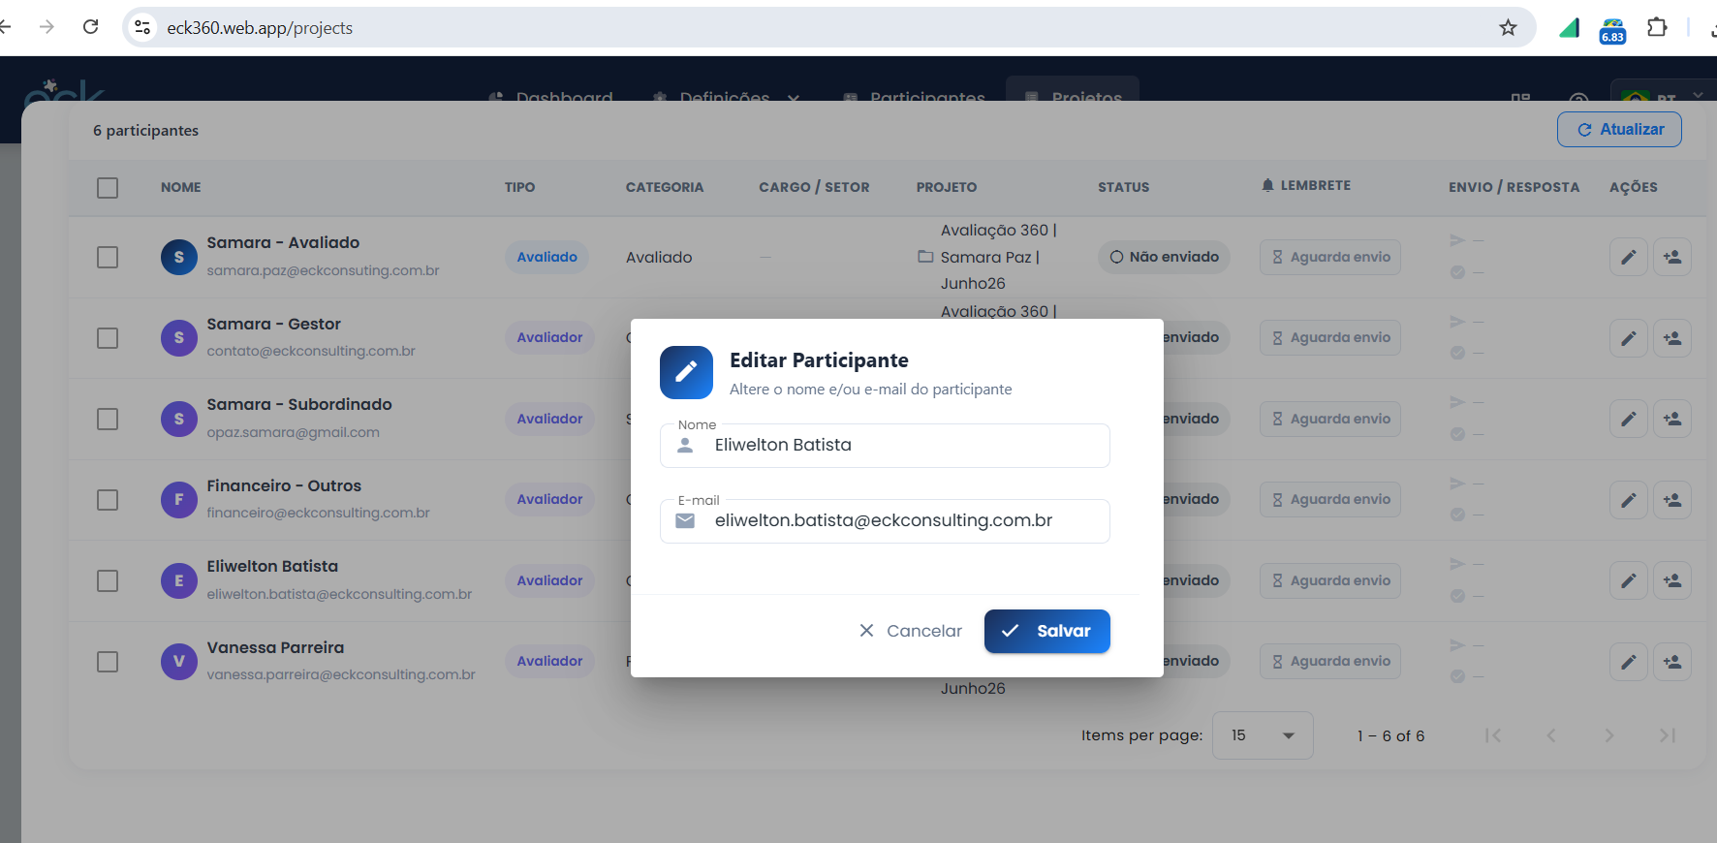
Participante
Atualização ou questionamento:
Na edição dos dados do participante precisamos deixar opção para modificar a categoria dos participantes

Slide 20
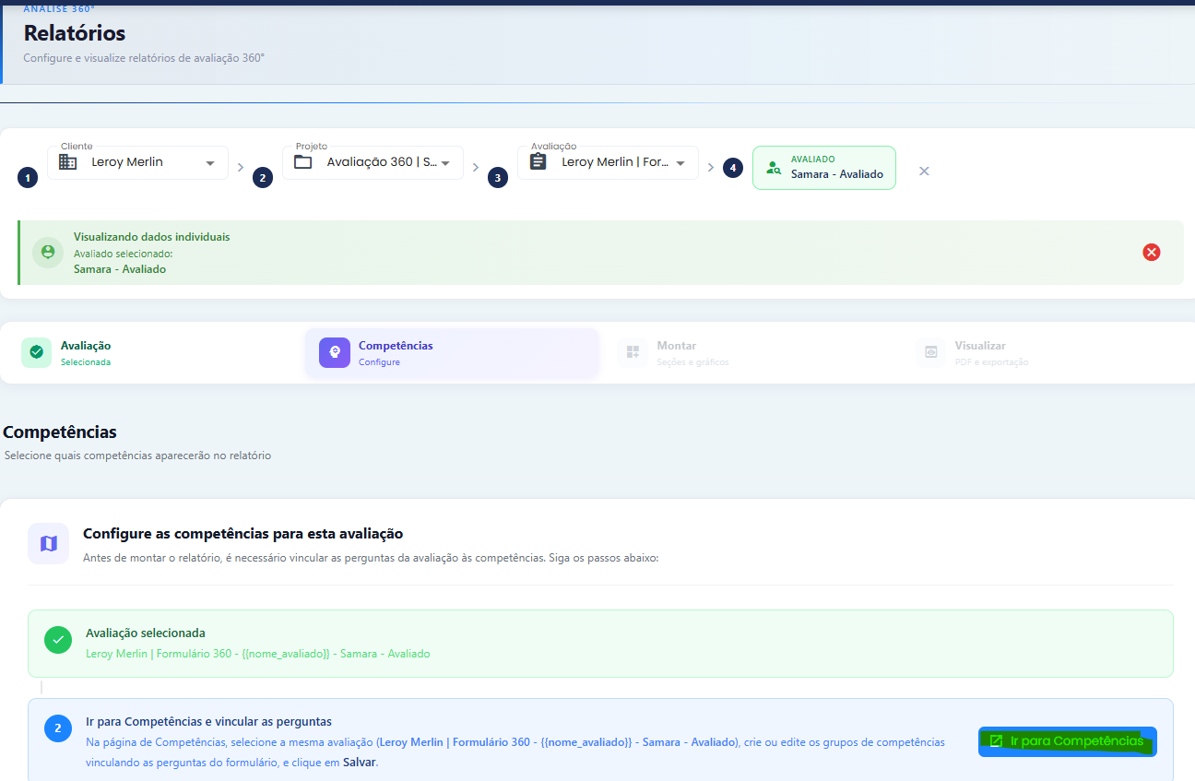
Relatório
Atualização ou questionamento:
Essa parte de voltar nas competências ficou bem confusa Gabriel, será que daria para eliminar esse retorno na aba competência – se já selecionamos em cima o formulário ?

Slide 21
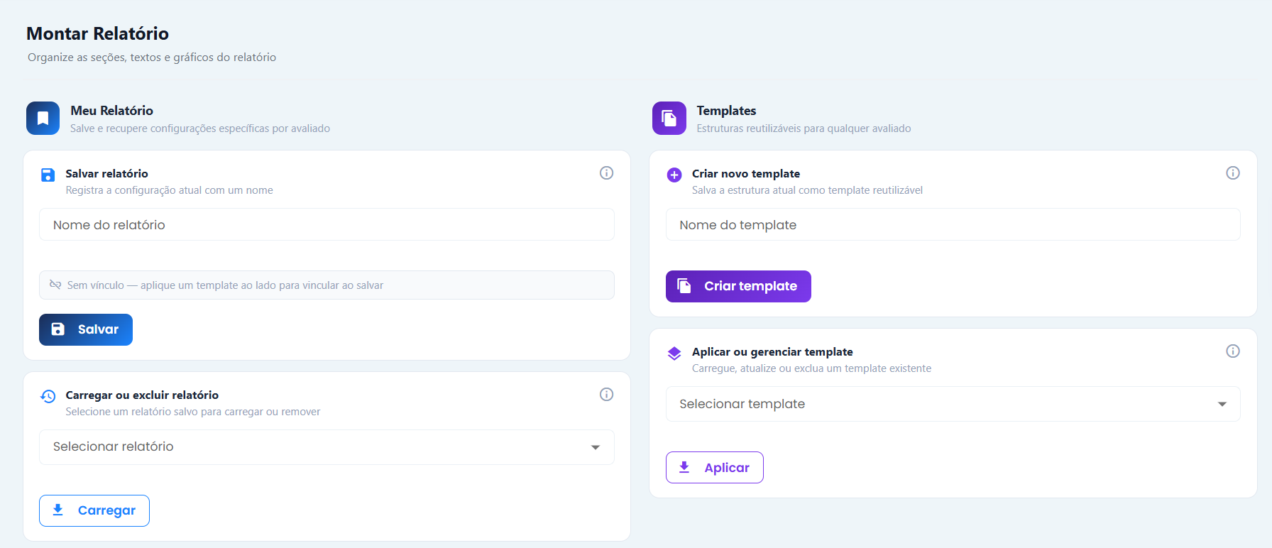
Relatório
Atualização ou questionamento:
Aqui também ficou confuso essa parte de salvar relatório (MEU RELATÓRIO) e de criar novo template. A ideia nessa parte e montar somente o template único para ser utilizado em vários projetos (Avaliados)

Slide 22
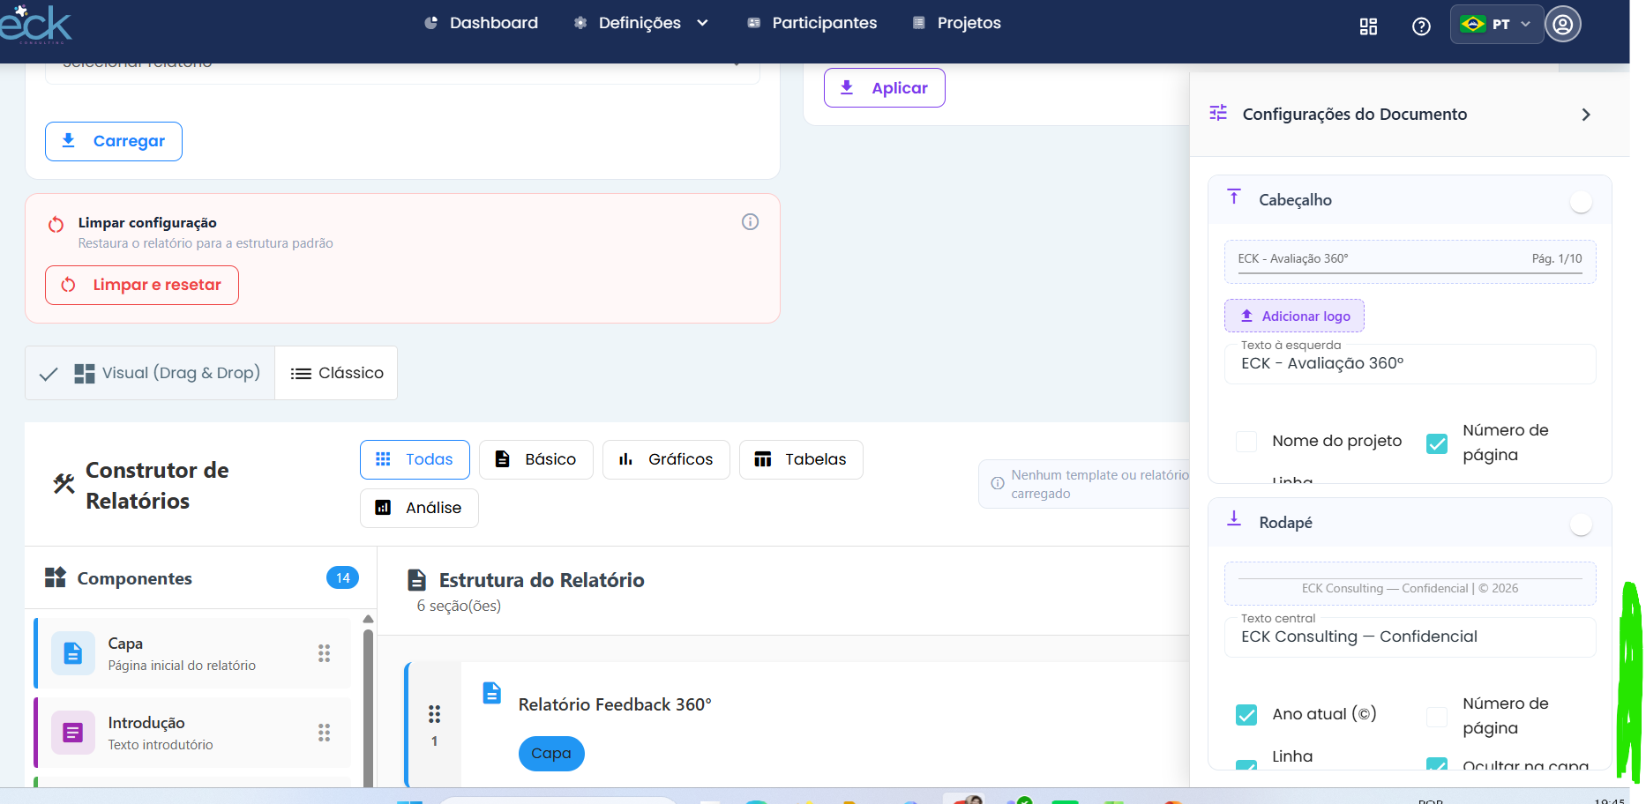
Relatório
Atualização ou questionamento:
Incluir barra de rolagem na aba de configuração de Documento, se notar não é possível desde para ver “linha” e “ocular na capa”(?)

Slide 23
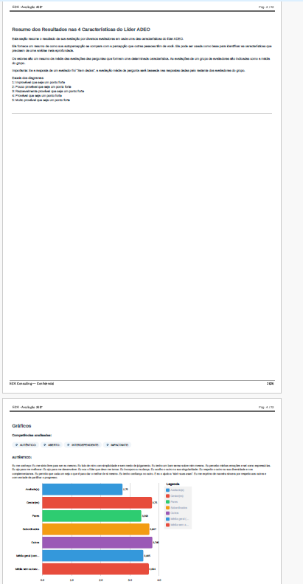
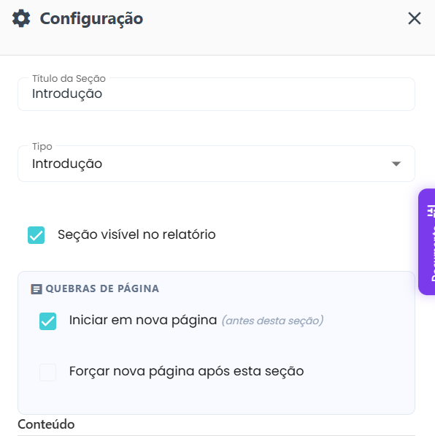
Relatório
Atualização ou questionamento:
Verificar a configuração de quebra de página, pois mesmo quando não clicamos em iniciar em nova página o sistema esta considerando inicio.. Todas os gráficos iniciaram após a pagina de texto livre explicativo

Slide 24
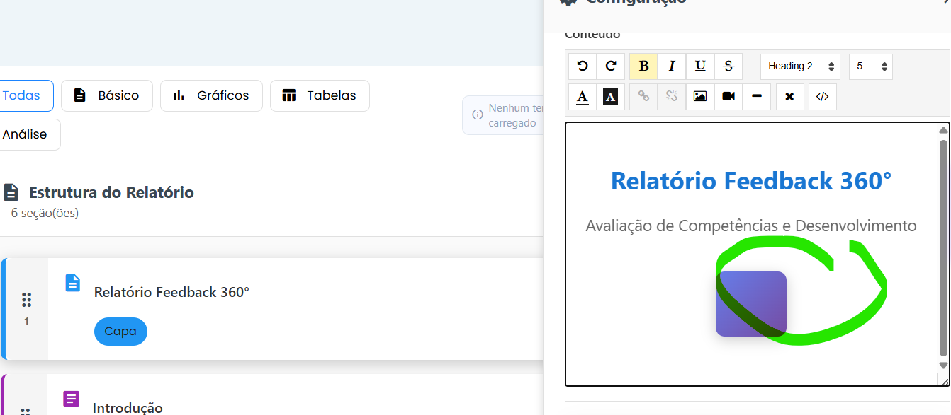
Relatório
Atualização ou questionamento:
Esse quadrado lilás não consigo excluir
Como centralizar o logo
Como modificar as cores do texto da capa
Modificar cores dos campos com textos

Slide 25
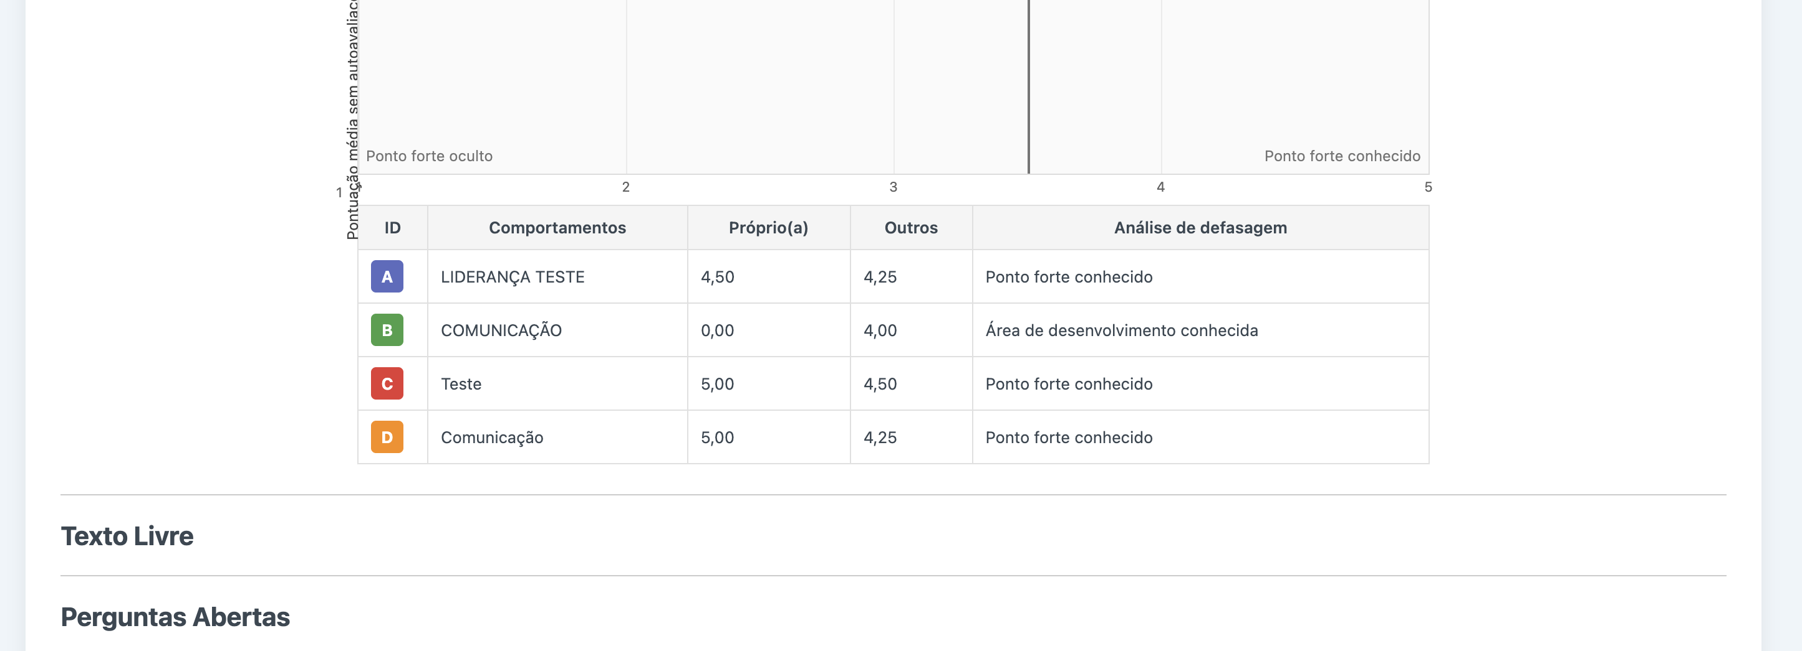
Relatório
Aqui faltou campos que falei sobre as regras de janela de johari
O termo Próprio(a)” já foi trocado por
“Autoavaliação
O texto que precisa ficar abaixo do gráfico, não foi inserido no relatório.
Lógica e explicação detalhada na próxima pagina

Slide 26
Defasagem
o cálculo, como já está é feito pela diferença entre autoavaliação e a média da avaliação dos demais.
na imagem abaixo seria importante substituir “Próprio(a)” por “Autoavaliação”
Esse cálculo nos dará base para criar o gráfico seguinte, chamado de janela de johari.
Janela johari
A janela de johari aqui segue uma classificação de comportamentos (competências) nas pontuações de 1 a 5 no gráfico.
O eixo X (horizontal) - tem o resultado da autoavaliação
O eixo Y (vertical) – tem a média dos resultados das demais avaliações (todos exceto autoavaliação)
Abaixo os indicadores de cada campo, esse texto, pode ir logo abaixo do gráfico da janela de johari:
Os comportamentos fortes conhecidos, chamados no gráfico de “Ponto forte conhecido” são os que a pessoa e todos os outros classificaram com uma média acima de 3,75 para as afirmações relacionadas ao comportamento. Isso significa que a autoavaliação e as outras pessoas que respondem concordam que os comportamentos são usados em um nível excepcional.
Os comportamentos conhecidos das áreas de desenvolvimento são aqueles que a autoavaliação e todas as outras pessoas classificaram com uma média abaixo de 3,75 para as afirmações relacionadas ao comportamento. Isso significa que a autoavaliação e as outras pessoas que respondem concordam que a pessoa pode precisar de algum desenvolvimento nessa área.
Comportamentos fortes ocultos são aqueles que outras pessoas classificaram com uma média acima de 3,75, mas que a autoavaliação ficou classificada abaixo de 3,75. Esses comportamentos são, portanto, pontos fortes ocultos, aqueles que a pessoa não sabia que demonstrava em nível de excelência.
Comportamentos de ponto cego são os que a autoavaliação classificou com uma média acima de 3,75, mas que as outras pessoas classificaram como abaixo de 3,75. Isso significa que a pessoa acredita utilizar esses comportamentos em um nível superior do que realmente o faz.
Gráfico e plotagem exemplo:
A cores e letras são as iniciais das competências avaliadas naquele projeto, por exemplo:
>>>>> [resumo para parametrização, não vai no relatório] <<<<<<
Gráfico janela
Eixo x = autoavaliação – pontuação de 1 a 5
Eixo Y = média avaliação todos sem autoavaliação – pontuação de 1 a 5
Iniciais das competências = os pontos de plotagem no gráfico, ficando no encontro dos dois eixos.
Ponto forte conhecido
Autoavaliação >= 3,75
Demais avaliações >= 3,75
Área de desenvolvimento conhecida
Autoavaliação <= 3,75
Demais avaliações <= 3,75
Ponto forte oculto
Autoavaliação <= 3,75
Demais avaliações >= 3,75
Ponto cego
Autoavaliação >= 3,75
Demais avaliações <= 3,75

Slide 27
Verificação

Slide 28
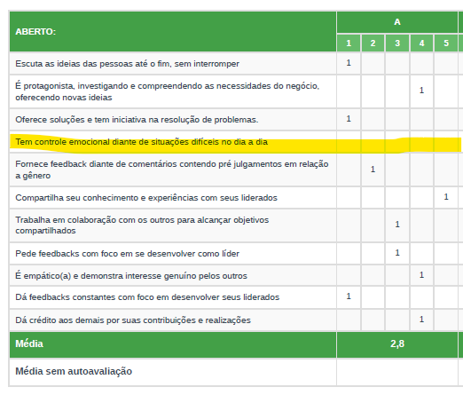
Excel e questões
Ao extrair os resultados para verificação, identificamos que quando o respondente marca interrogação (em vez de uma nota de 1 a 5), o item desaparece da tabela — e gostaríamos que ele continuasse aparecendo.
Como funciona hoje o nosso cálculo: Retiramos a tabela, excluímos os itens com interrogação e somamos apenas as notas numéricas divididas pelo número de respondentes que atribuíram nota — gerando a média final da categoria.
O problema: O sistema resolve isso removendo o item com interrogação para não afetar a conta. Mas com isso perdemos a informação de quantos itens ficaram sem resposta numérica.
O que precisamos:
Que os itens com interrogação permaneçam visíveis no Excell, com uma etapa de cálculo que os exclua apenas na geração da média; ou
Caso o sistema mantenha o comportamento atual, precisamos de outro ponto de extração que traga 100% das respostas como foram registradas.

Slide 29
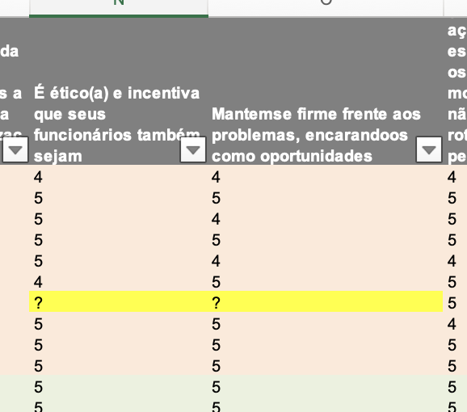
Excel e questões
Exemplo de como fazemos hoje pelo forms.
O database bem com todos os itens e marcando quem colocou (?)
Rótulos de Linha | Contagem de Avaliado
Avaliado | 42
Par 1 | 42
Gestor 1 | 41
Subordinado 1 | 42
Outros 1 | 43
Par 2 | 40
Outros 2 | 37
Gestor 2 | 42
Par 3 | 38
Total Geral | 367
Ao testar o sistema
Extraindo o database na tela relatórios, mas não temos essa visão, como acima. Na reunião você disse que só considera o que é numero e faz o calculo com base na quantidade de números, certo?
Mas no database veja que temos quantidade de linhas diferentes por respondente. O que significa que itens respondidos com (?) foram extraídos da base.

Slide 30
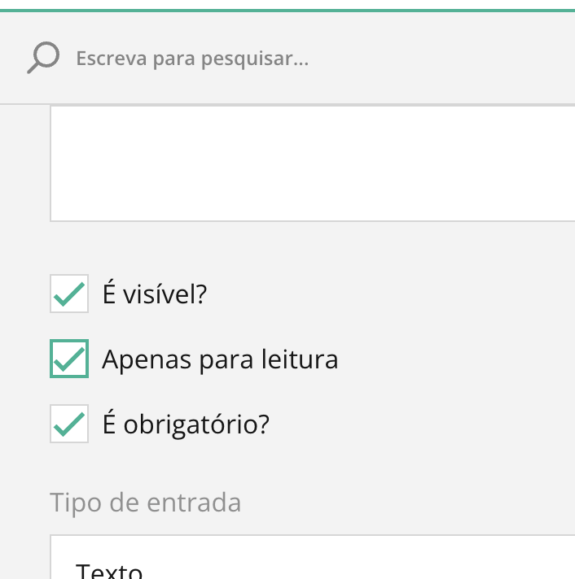
Formulário de Avaliação
Configurações de perguntas no questionário, quando está criando um.
O que ocorre quando esses campos ficam selecionados na criação do questionário? No caso, todos juntos.

Slide 31
Daqui para frente itens da revisão 1 –
falta analisar se o sistema foi atualizado

Slide 32
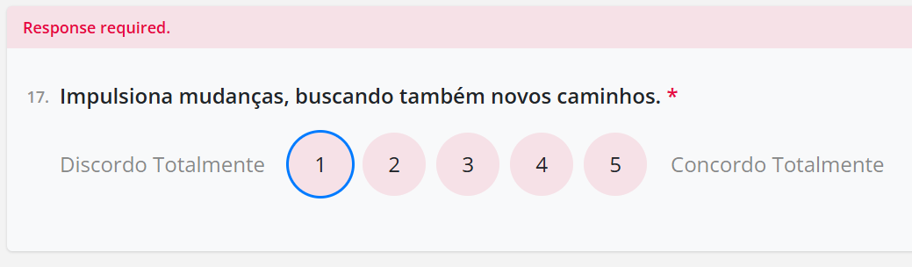
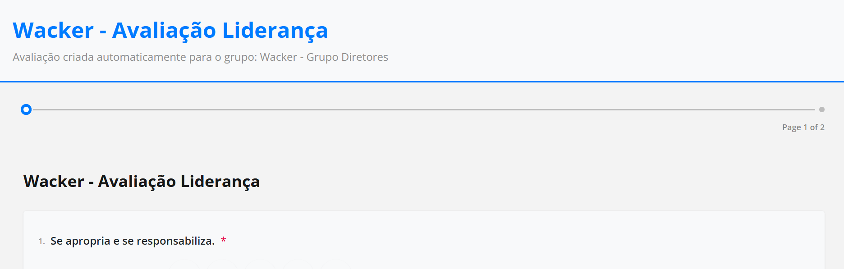




Formulário de Avaliação
Atualização ou questionamento:
Como deixamos essas frases direcionadas para língua de origem de preenchimento (expl. se a pessoa esta logada nos USA esses textos vem em inglês, se o computador estiver no Brasil vem em Português)

